Slide 1


Slide 2

MOVING FOR

Slide 3
MOVING FOR ENTERTAINMENT

Slide 4
MOVING FOR ENTERTAINMENT
MOVING FOR

Slide 5
MOVING FOR ENTERTAINMENT
MOVING FOR EXPERIENCE

Slide 6
MOVING FOR ENTERTAINMENT
MOVING FOR EXPERIENCE
MOVING FOR

Slide 7
MOVING FOR ENTERTAINMENT
MOVING FOR EXPERIENCE
MOVING FOR INNOVATION

Slide 8
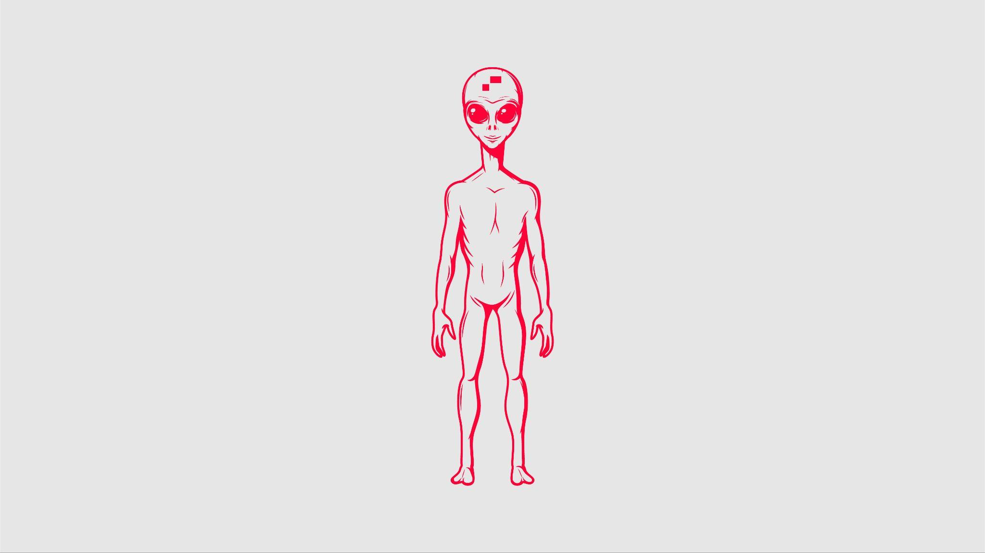

Slide 9
Quienes somos y
Nuestro propósito:
Hoy las marcas necesitan ser dinámicas.
Estar en movimiento.
Por eso creamos DINAMARCA
Para generar ese movimiento.
Un movimiento que no piensa de manera clásica.
Un movimiento que busca soluciones más allá de las plataformas.
Bienvenido a moverte.

Slide 10


Slide 11

Quienes creamos
en Dinamarca:

Slide 12
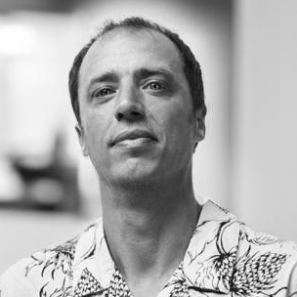
Ignacio Porto:
Ignacio comenzó su carrera profesional en Bates
Argentina, como redactor.
Luego, formó parte del equipo regional para
Procter & Gamble en Grey Argentina.
Tras varios años de trabajar para múltiples sectores, emigró
a México como Director Creativo en Alquimia S2.
En su regreso a Argentina formó parte del Hub creativo
de McCann Worldgroup para Cannes.
Realizó innumerables campañas junto a Ramiro Agulla
en el mundo de la política.
Ignacio fue, Director Regional Creativo de PALM ERA, agencia de marketing internacional con presencia en 11 países de Latinoamérica, en USA y España.
Durante su trayectoria, ha ganado más de 30 premios nacionales e internacionales, como Fiap, Wina, Fepi, Círculo de Creativos Argentinos, NY Festival y Wave entre otros.
Además ha sido convocado como jurado en reconocidos premios internacionales como Ojo de iberoamérica, Fiap, Wina, Fip, Fepi entre otros.

Slide 13
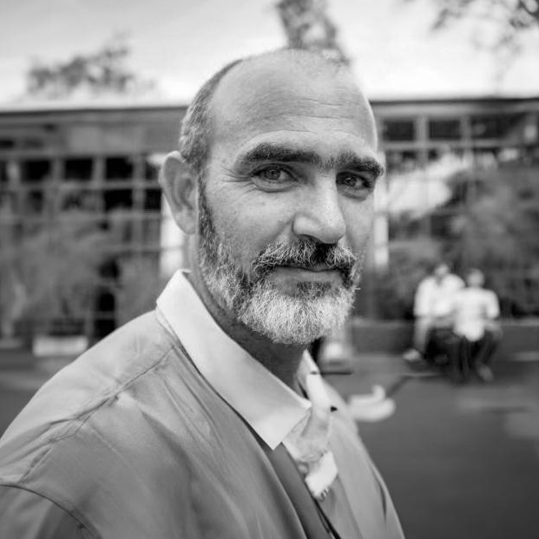
Ignacio Perez Vidal:
Publicitario con amplia experiencia en desarrollo de comunicaciones de marca, tanto desde la propia estructura como coordinando el trabajo de otras compañías. Durante mi paso por distintas agencias integeré y/o lideré equipos multidisciplinarios para la realización de diversas campañas, lo que me permitió establecer una fuerte base de conocimiento sobre todas las herramientas que integran
el mix de marketing - Comunicación tradicional, Online, eventos, producción- además de manejo de amplios presupuestos y optimización de costos.
Specialties: Activaciones de marca (online y Offline), eventos y promociones.

Slide 14
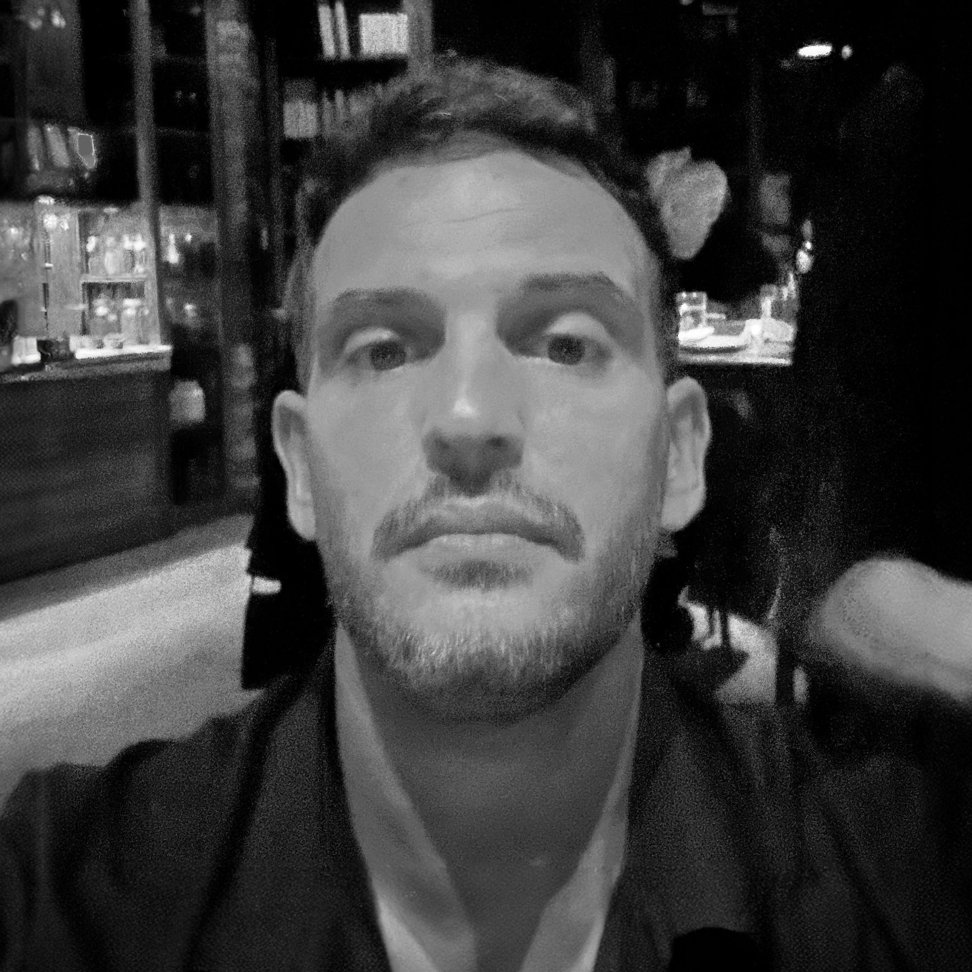
David S. Namer:
David comenzó su carrera en la reconocida Agencia Argentina
La Comunidad, luego paso a formar parte del equipo creativo
de la agencia del Campo Saatchi & Saatchi, donde consolidé
mi formación como Director de Arte.
Su recorrido profesional también incluyó colaboraciones con agencias argentinas de renombre como VMLY&R, El Almacen y Humo Rojo. Posteriormente, emprendí una travesía internacional asumiendo el rol de Director General Creativo en Centro América, específicamente en Guatemala y Honduras, trabajando con agencias de prestigio como Avance Worldwide Partners, Ogilvy y Leo Burnett.
A lo largo de su trayectoria, he tenido el privilegio de gestionar cuentas de marcas destacadas tanto a nivel nacional como internacional, entre las que se incluyen Coca Cola, Disney, Sony, Volkswagen, Branca, Kellogg's, Colgate, Bayer, Honda, MoneyGram, Tulipán, Radio del Plata, Prudence, entre muchas otras.
Su trabajo ha sido reconocido con varios premios entre ellos: Ame Awards (celebrados en Nueva York, Estados Unidos), Clio Awards, El Ojo de Iberoamérica, Effie Awards Latin American, Diente, Martín Fierro, Festival de Antigua, Fepi entre otros más.
.

Slide 15
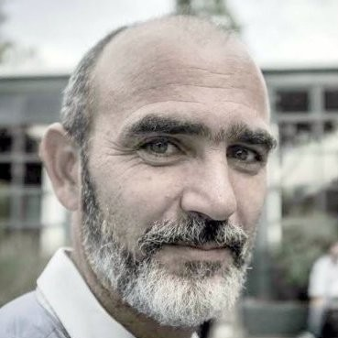
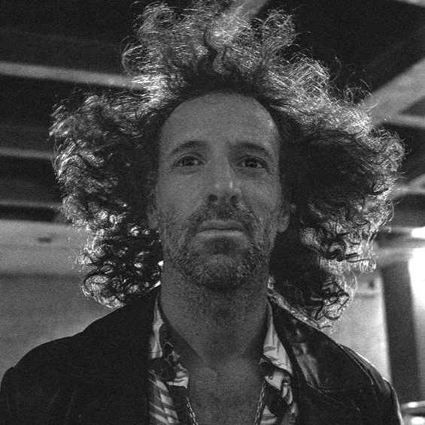
Federico Ameglio:
Federico, comenzó su carrera en la productora
Salado, donde luego de muchos años se convirtió
en productor ejecutivo. con más de 20 años de
trayectoria en el mercado hoy es socio & Founder
de Metanoia Content, una productora dedicada a la producción de contenidos y entretenimiento.
En su trayectoria dentro de la industria publicitaria Federico a producido para grandes marcas como Toyota, Coca cola, Apple, Banco Frances, Renault, Mercado Libre, Globant, entre otros.
Ha sido reconocido en los festivales más importantes como Cannes, Clio, Ojo de iberoamérica, Fiap.

Slide 16


Slide 17

Nuestra filosofía:
Coraje:
Tenemos las agallas para hacer algo que no se ha hecho antes.

Slide 18
Nuestra filosofía:
Coraje:
Tenemos las agallas para hacer algo que no se ha hecho antes.
Sentimiento:
Confiar en tu instinto incluso cuando tu cerebro dice lo contrario.

Slide 19
Nuestra filosofía:
Coraje:
Tenemos las agallas para hacer algo que no se ha hecho antes.
Sentimiento:
Confiar en tu instinto incluso cuando tu cerebro dice lo contrario.
Transparencia:
Mostrando tus agallas por dentro y por fuera.

Slide 20


Slide 21
1
CASO DIGITAL :
Condones Prudence. Día del Orgullo LGTB.

Slide 22
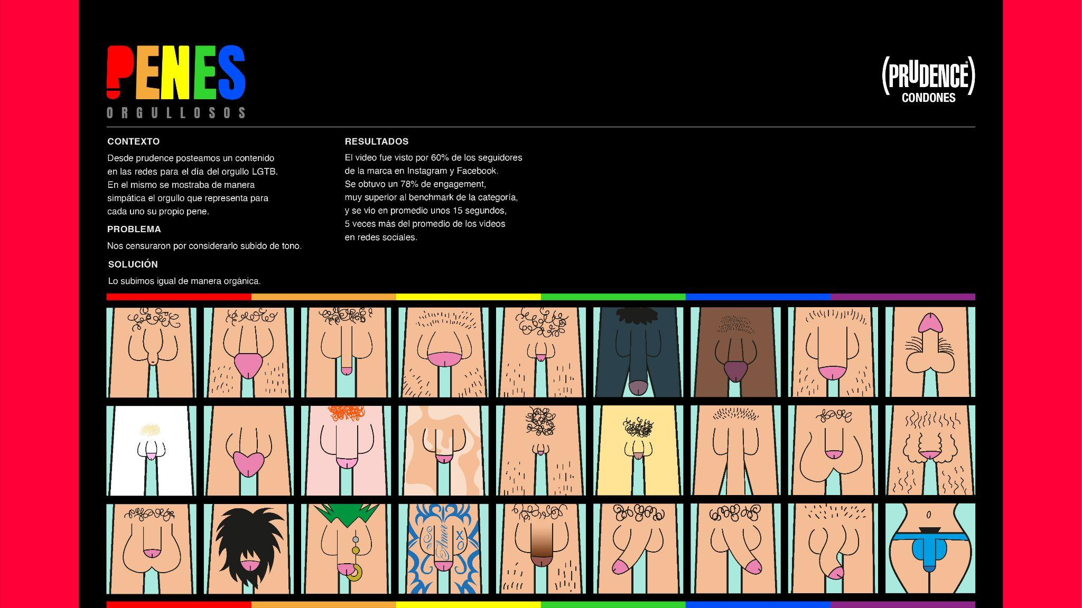

Slide 23




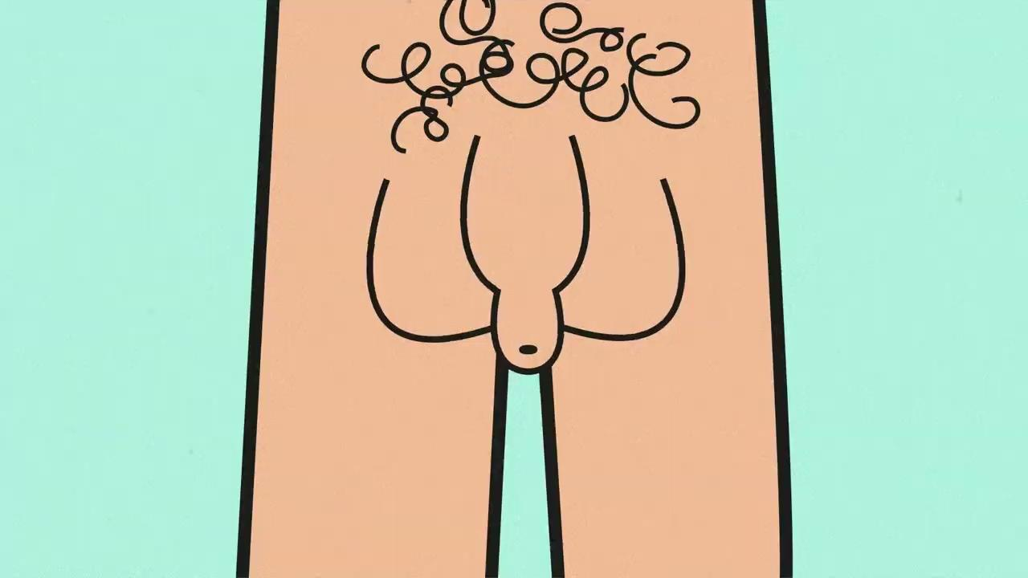

Slide 24
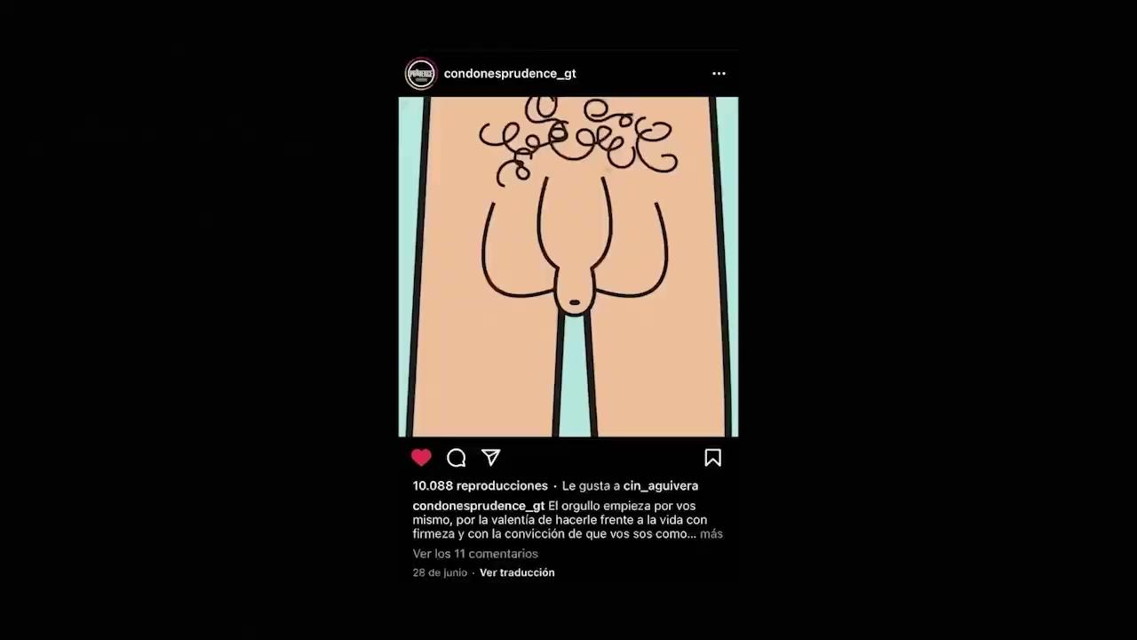

Slide 25

Mupi
METRO

Slide 26
2
INFLUENCER CONTENT
Lanzamiento TIK TOK - Gaseosa Cunnigton

Slide 27



Slide 28
3
CO - CREACIÓN
CON EL USUARIO
San Valentín - Alcatel

Slide 29



Slide 30
4
EXPERIENCE +
ENTERTAINMENT
Halloween Burger king

Slide 31
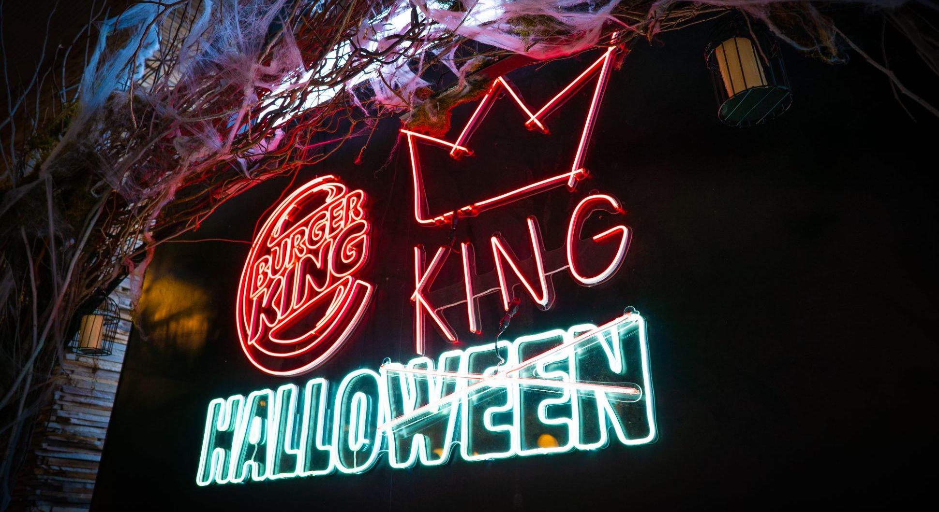

Slide 32
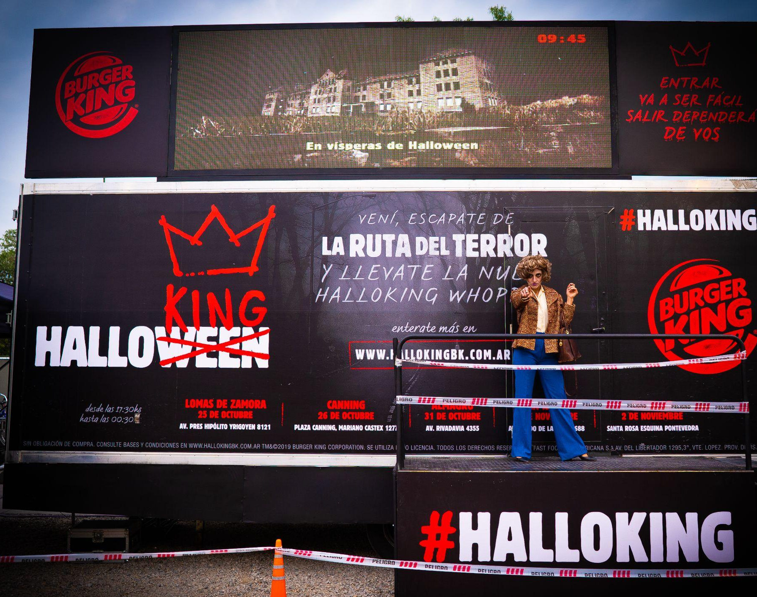
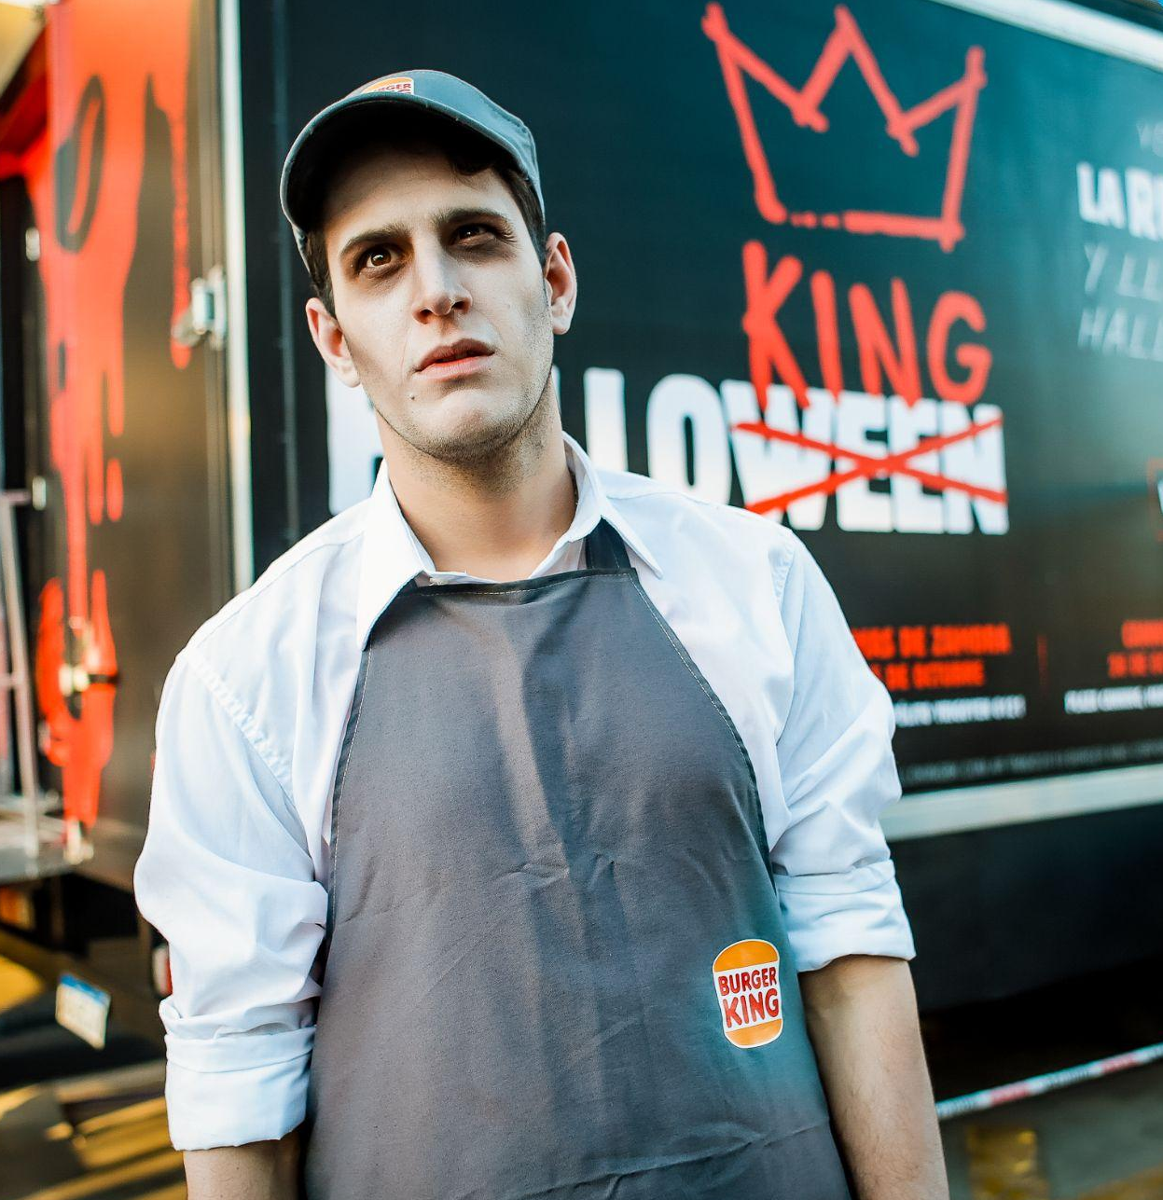
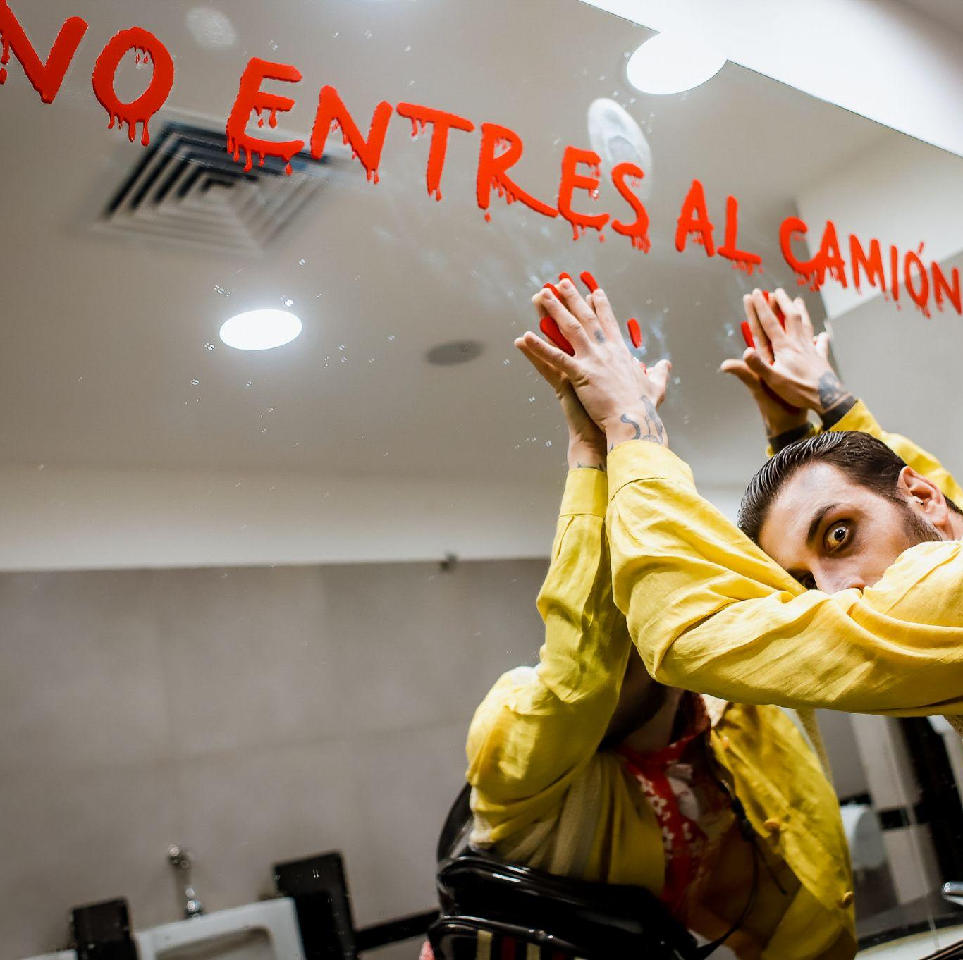

Slide 33
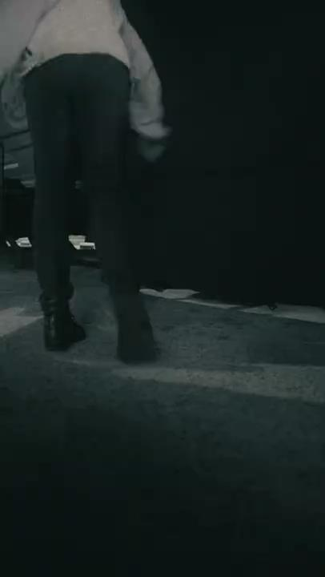
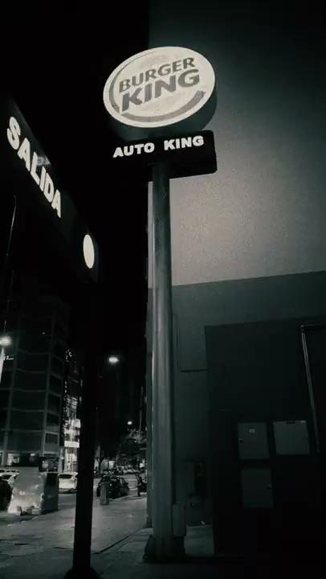

Slide 34
5
STORYTELLING
O mejor dicho Old school

Slide 35


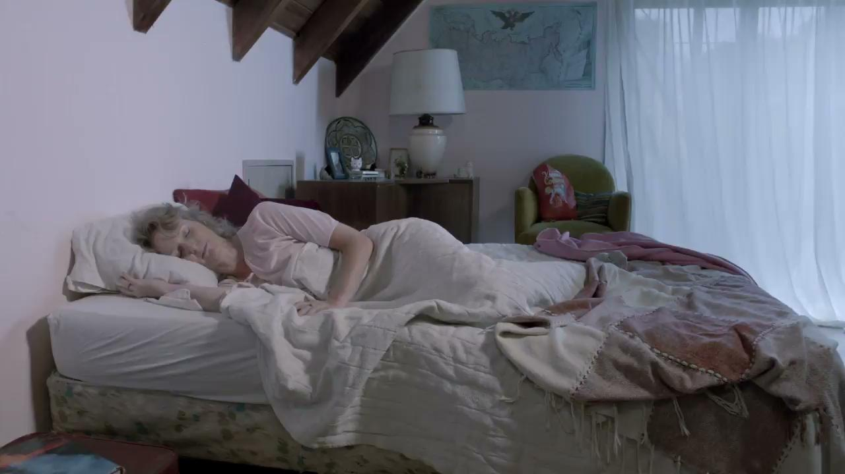

Slide 38


Slide 39
6
VP & PRINT
O mejor dicho Old school

Slide 40
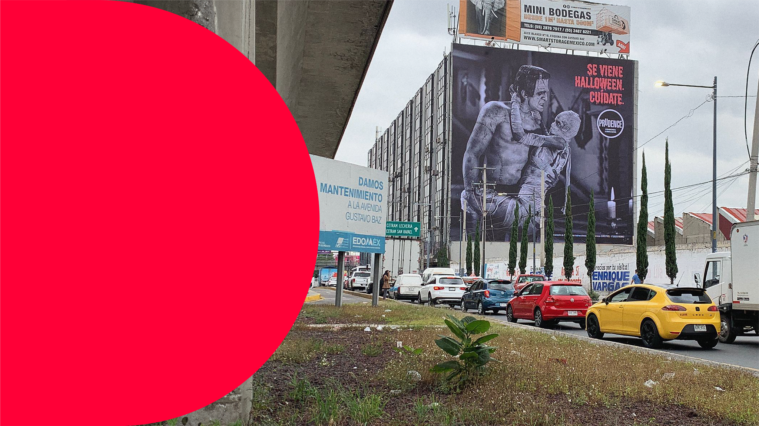
Mupi
Calle

Slide 41

Mupi
Calle

Slide 42

Mupi
Calle

Slide 43
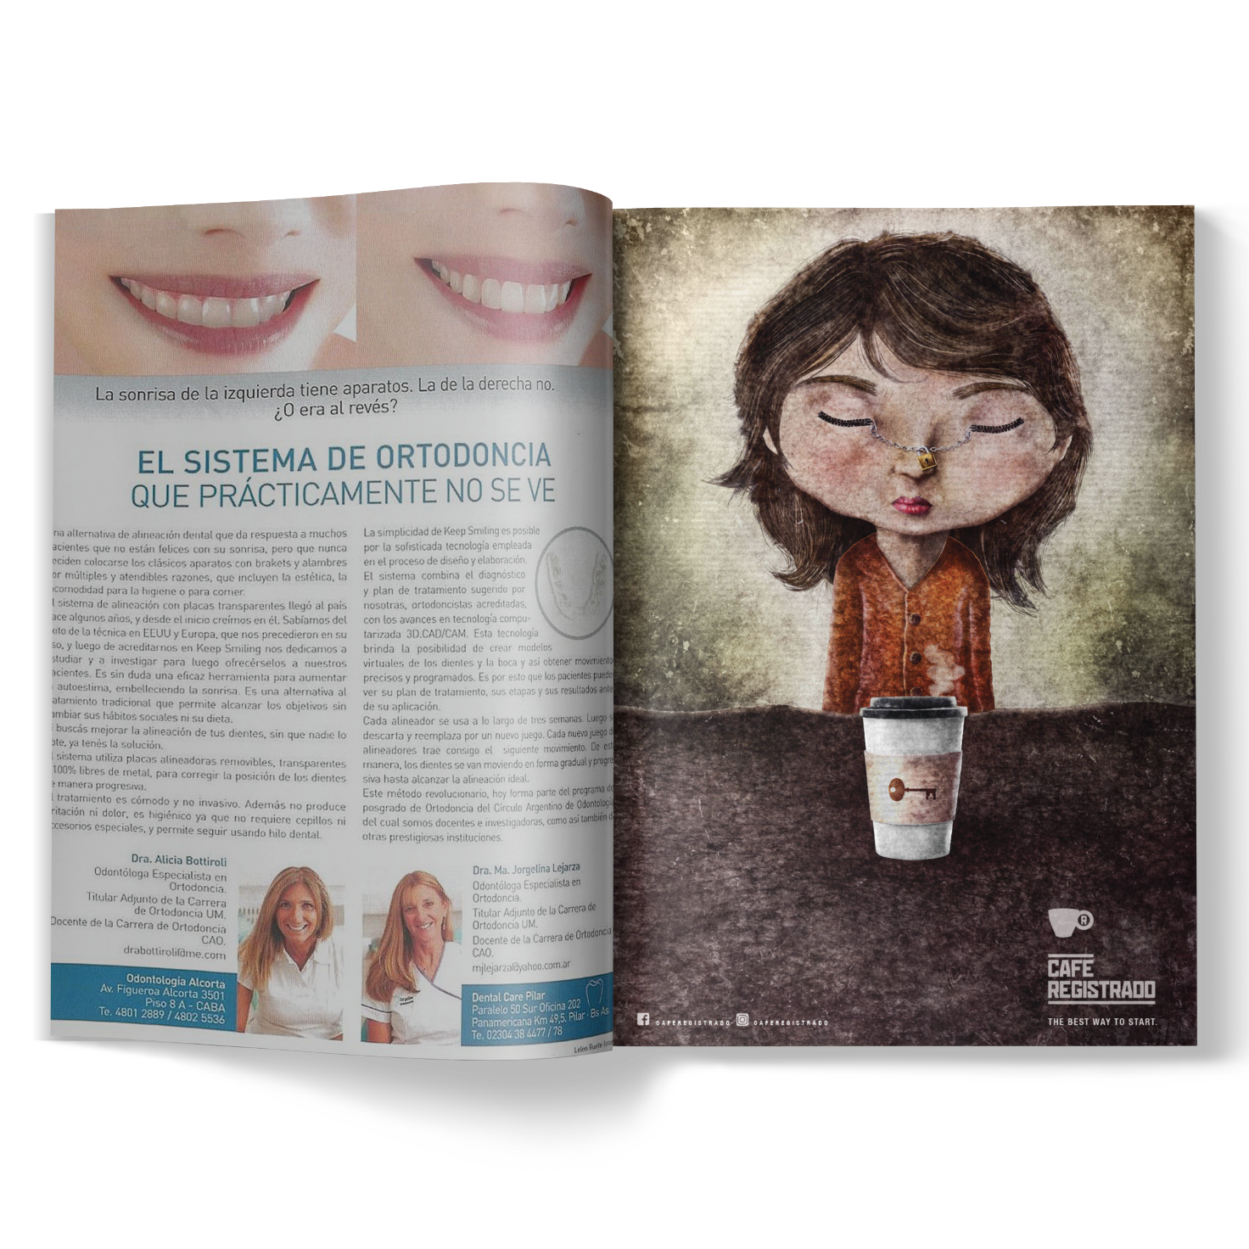
Print
Revista

Slide 44
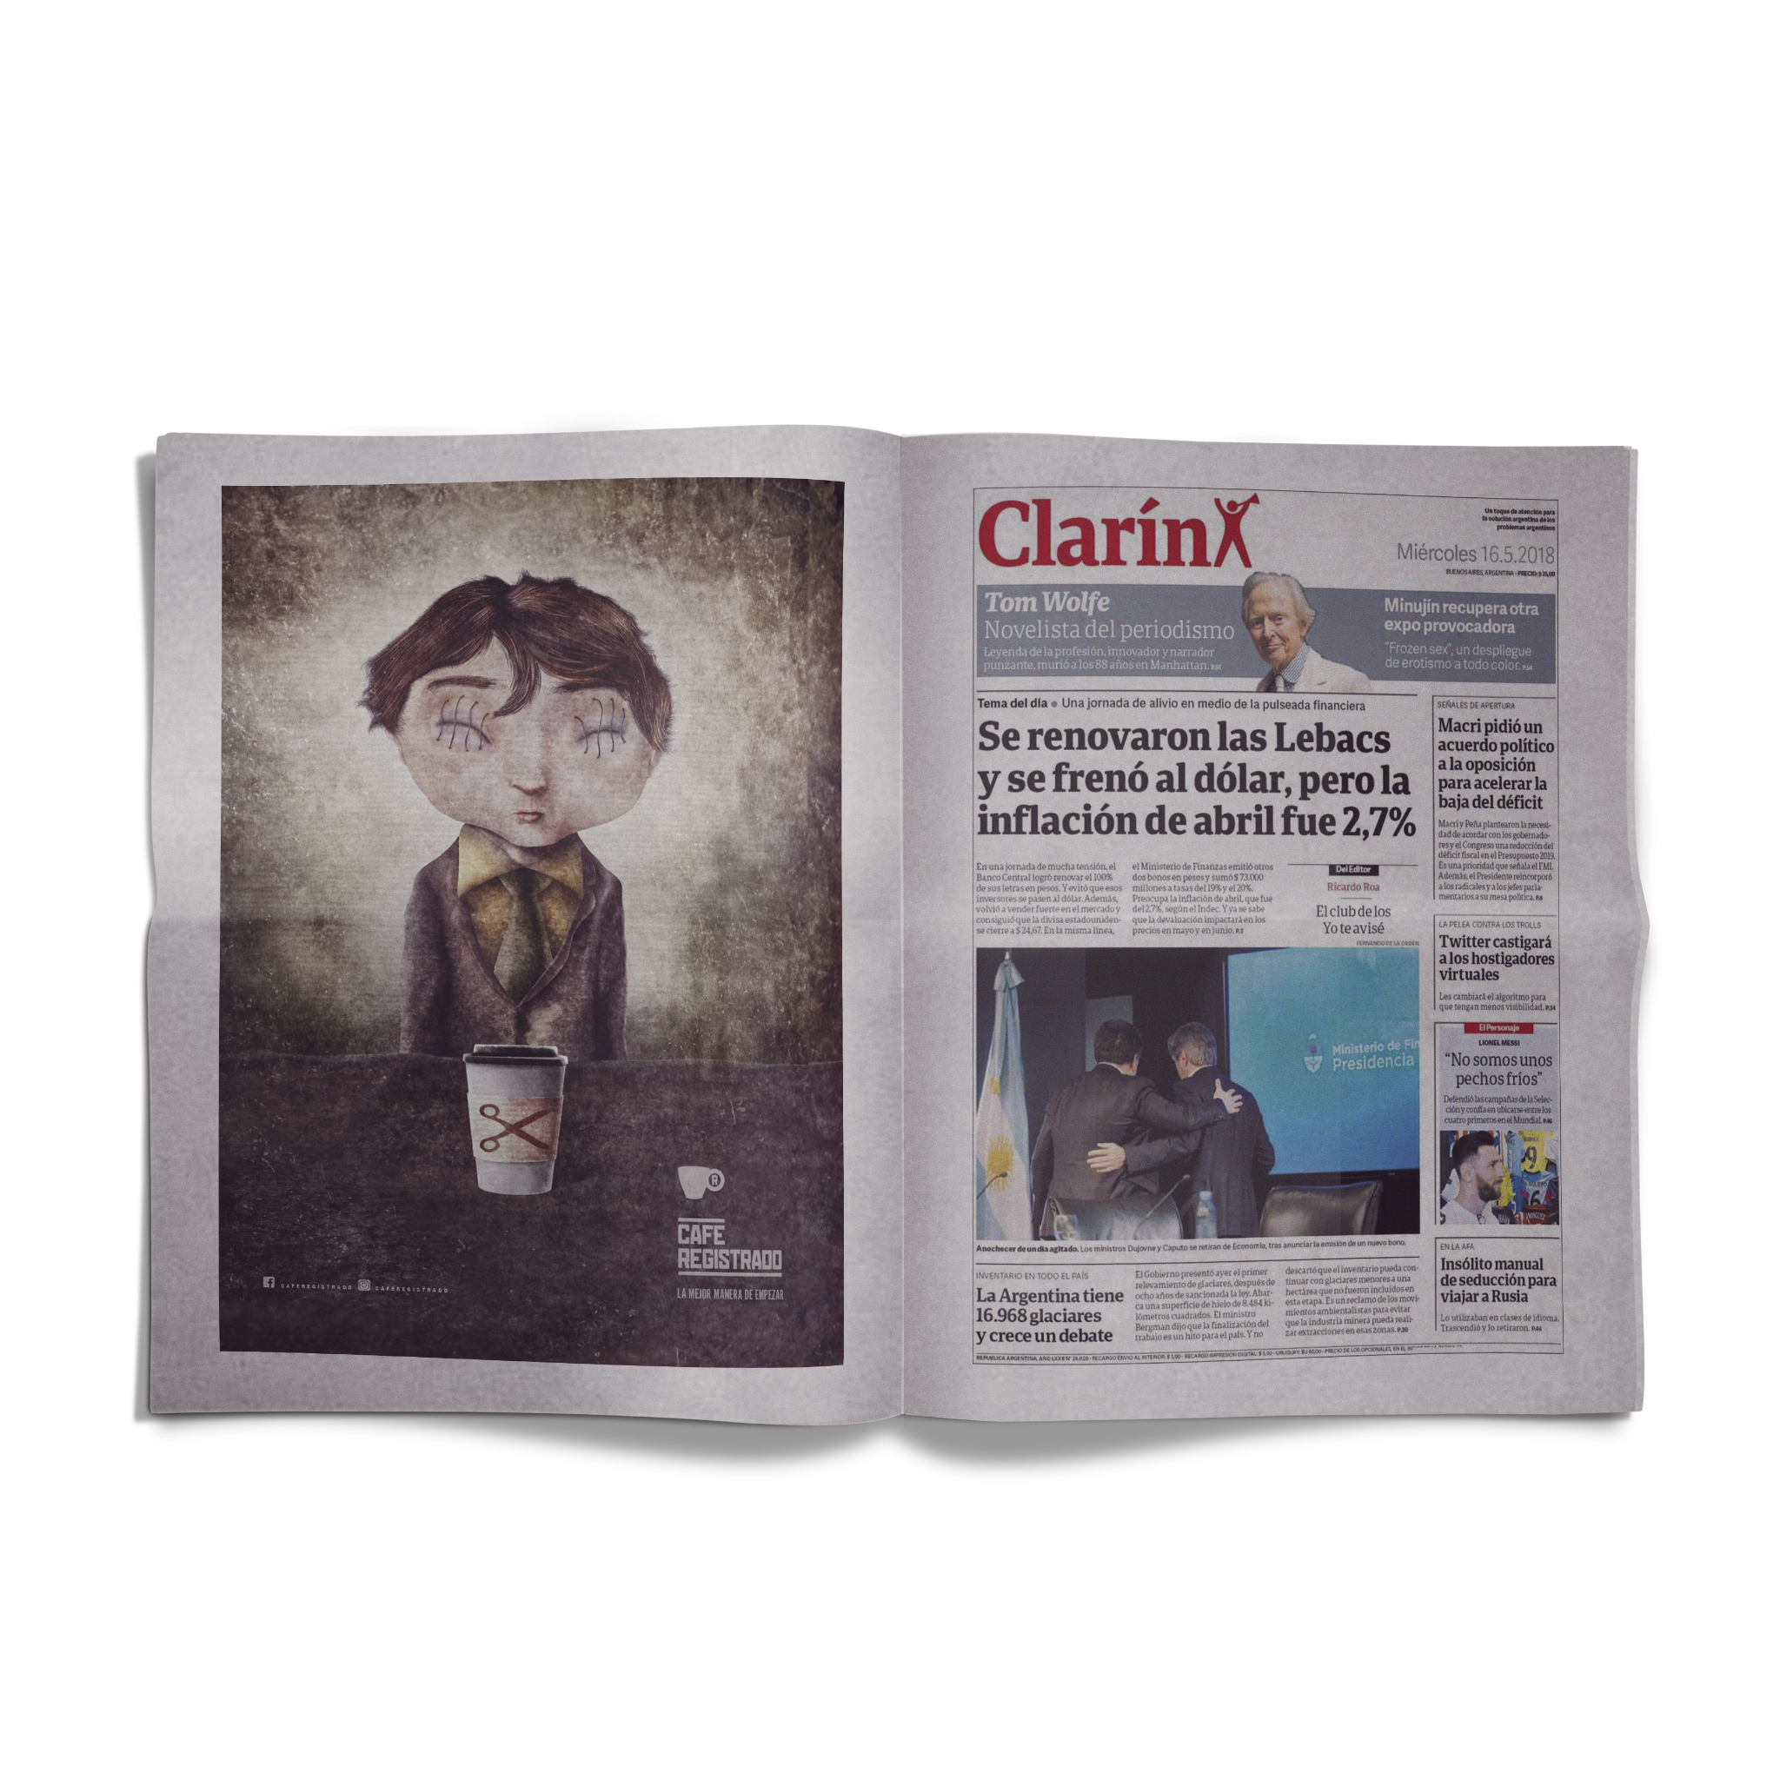
Print
Diario

Slide 45
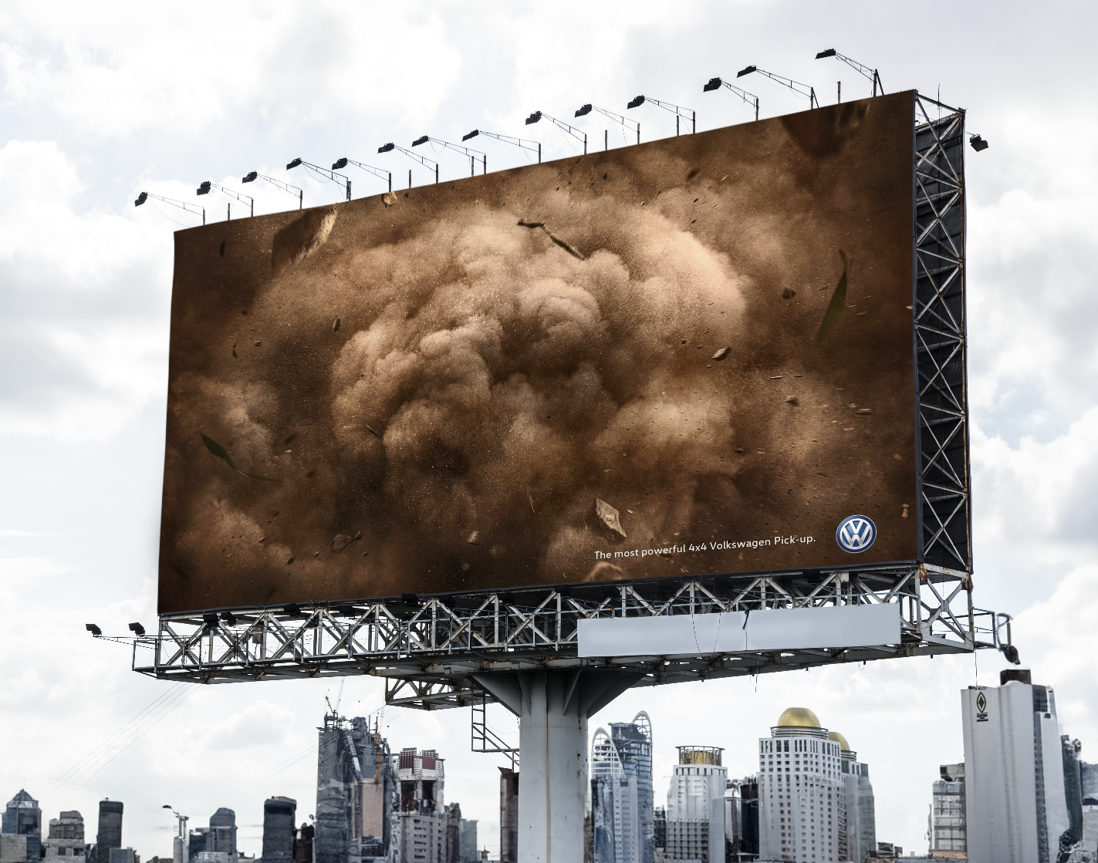




Slide 46

Print
Revista

Slide 47
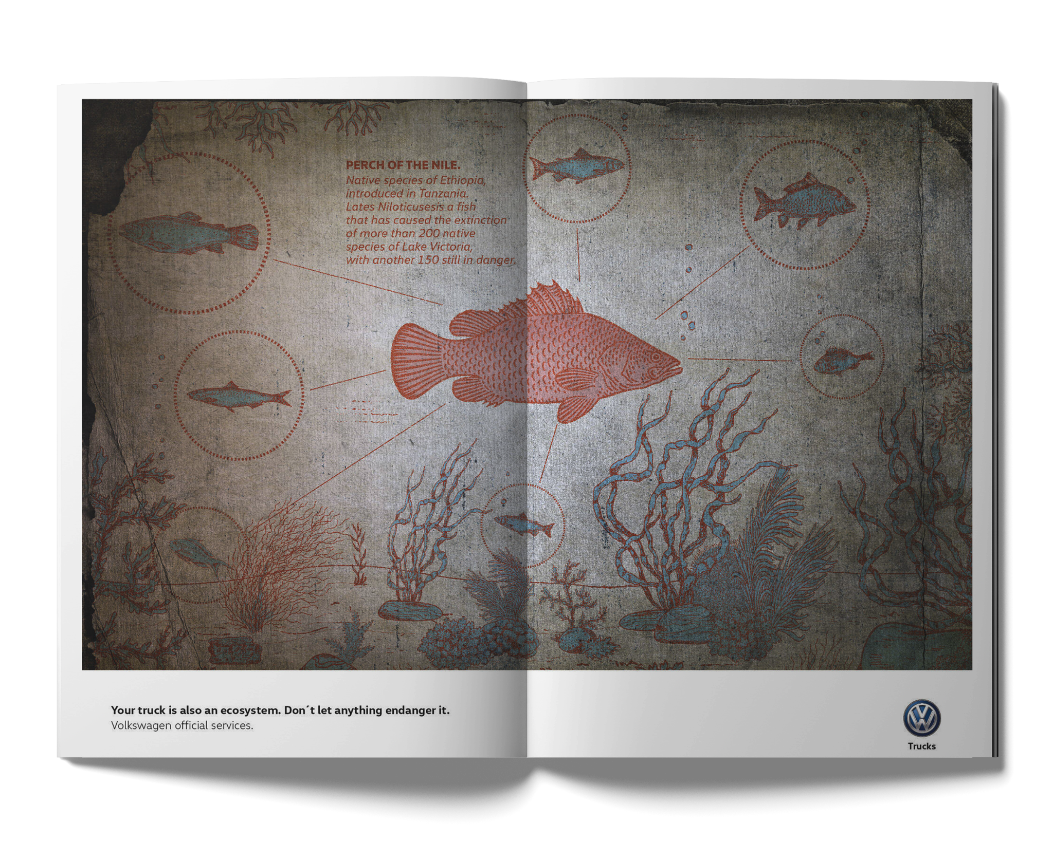
Print
Revista

Slide 48
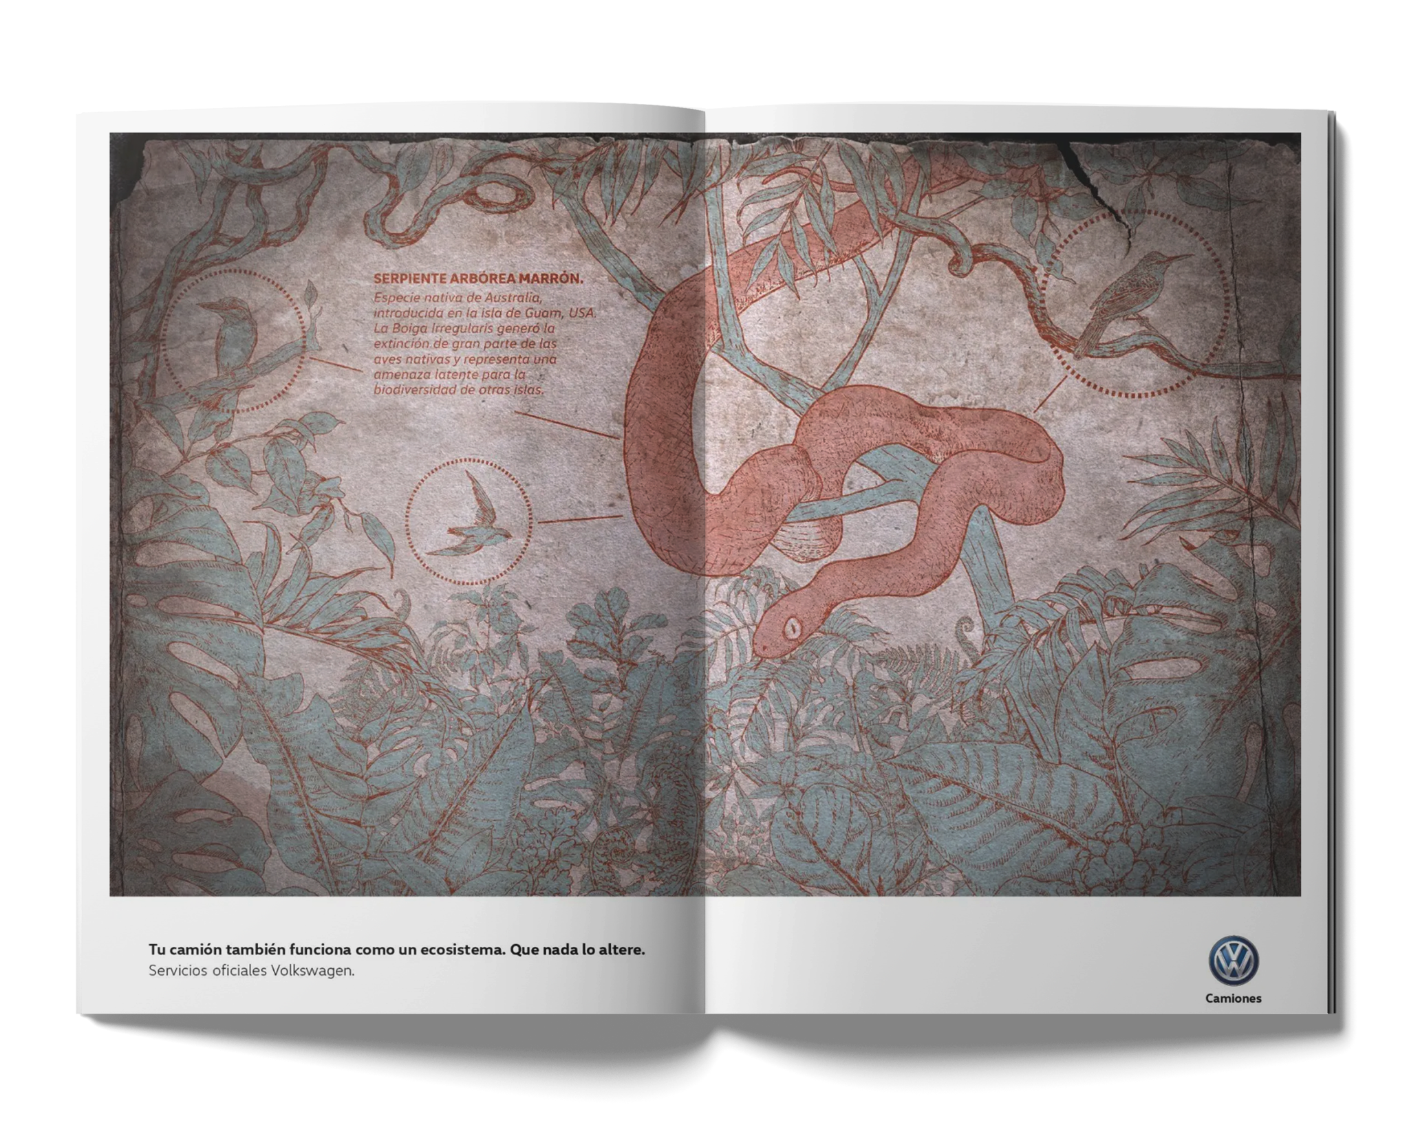
Print
Revista

Slide 49


Slide 50
CONTACTOS:
ignacio@somosdinamarca.com
+5411 68661072

Slide 51

GRACIAS

